Slide 1
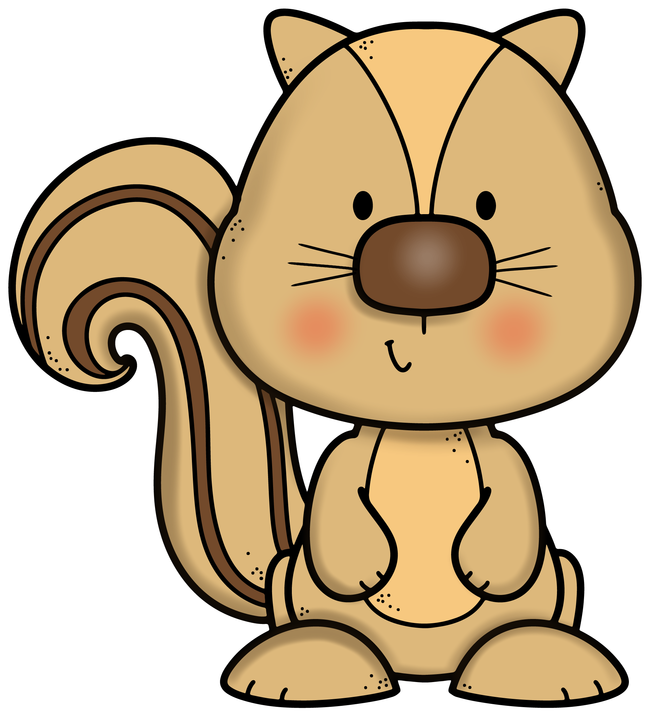
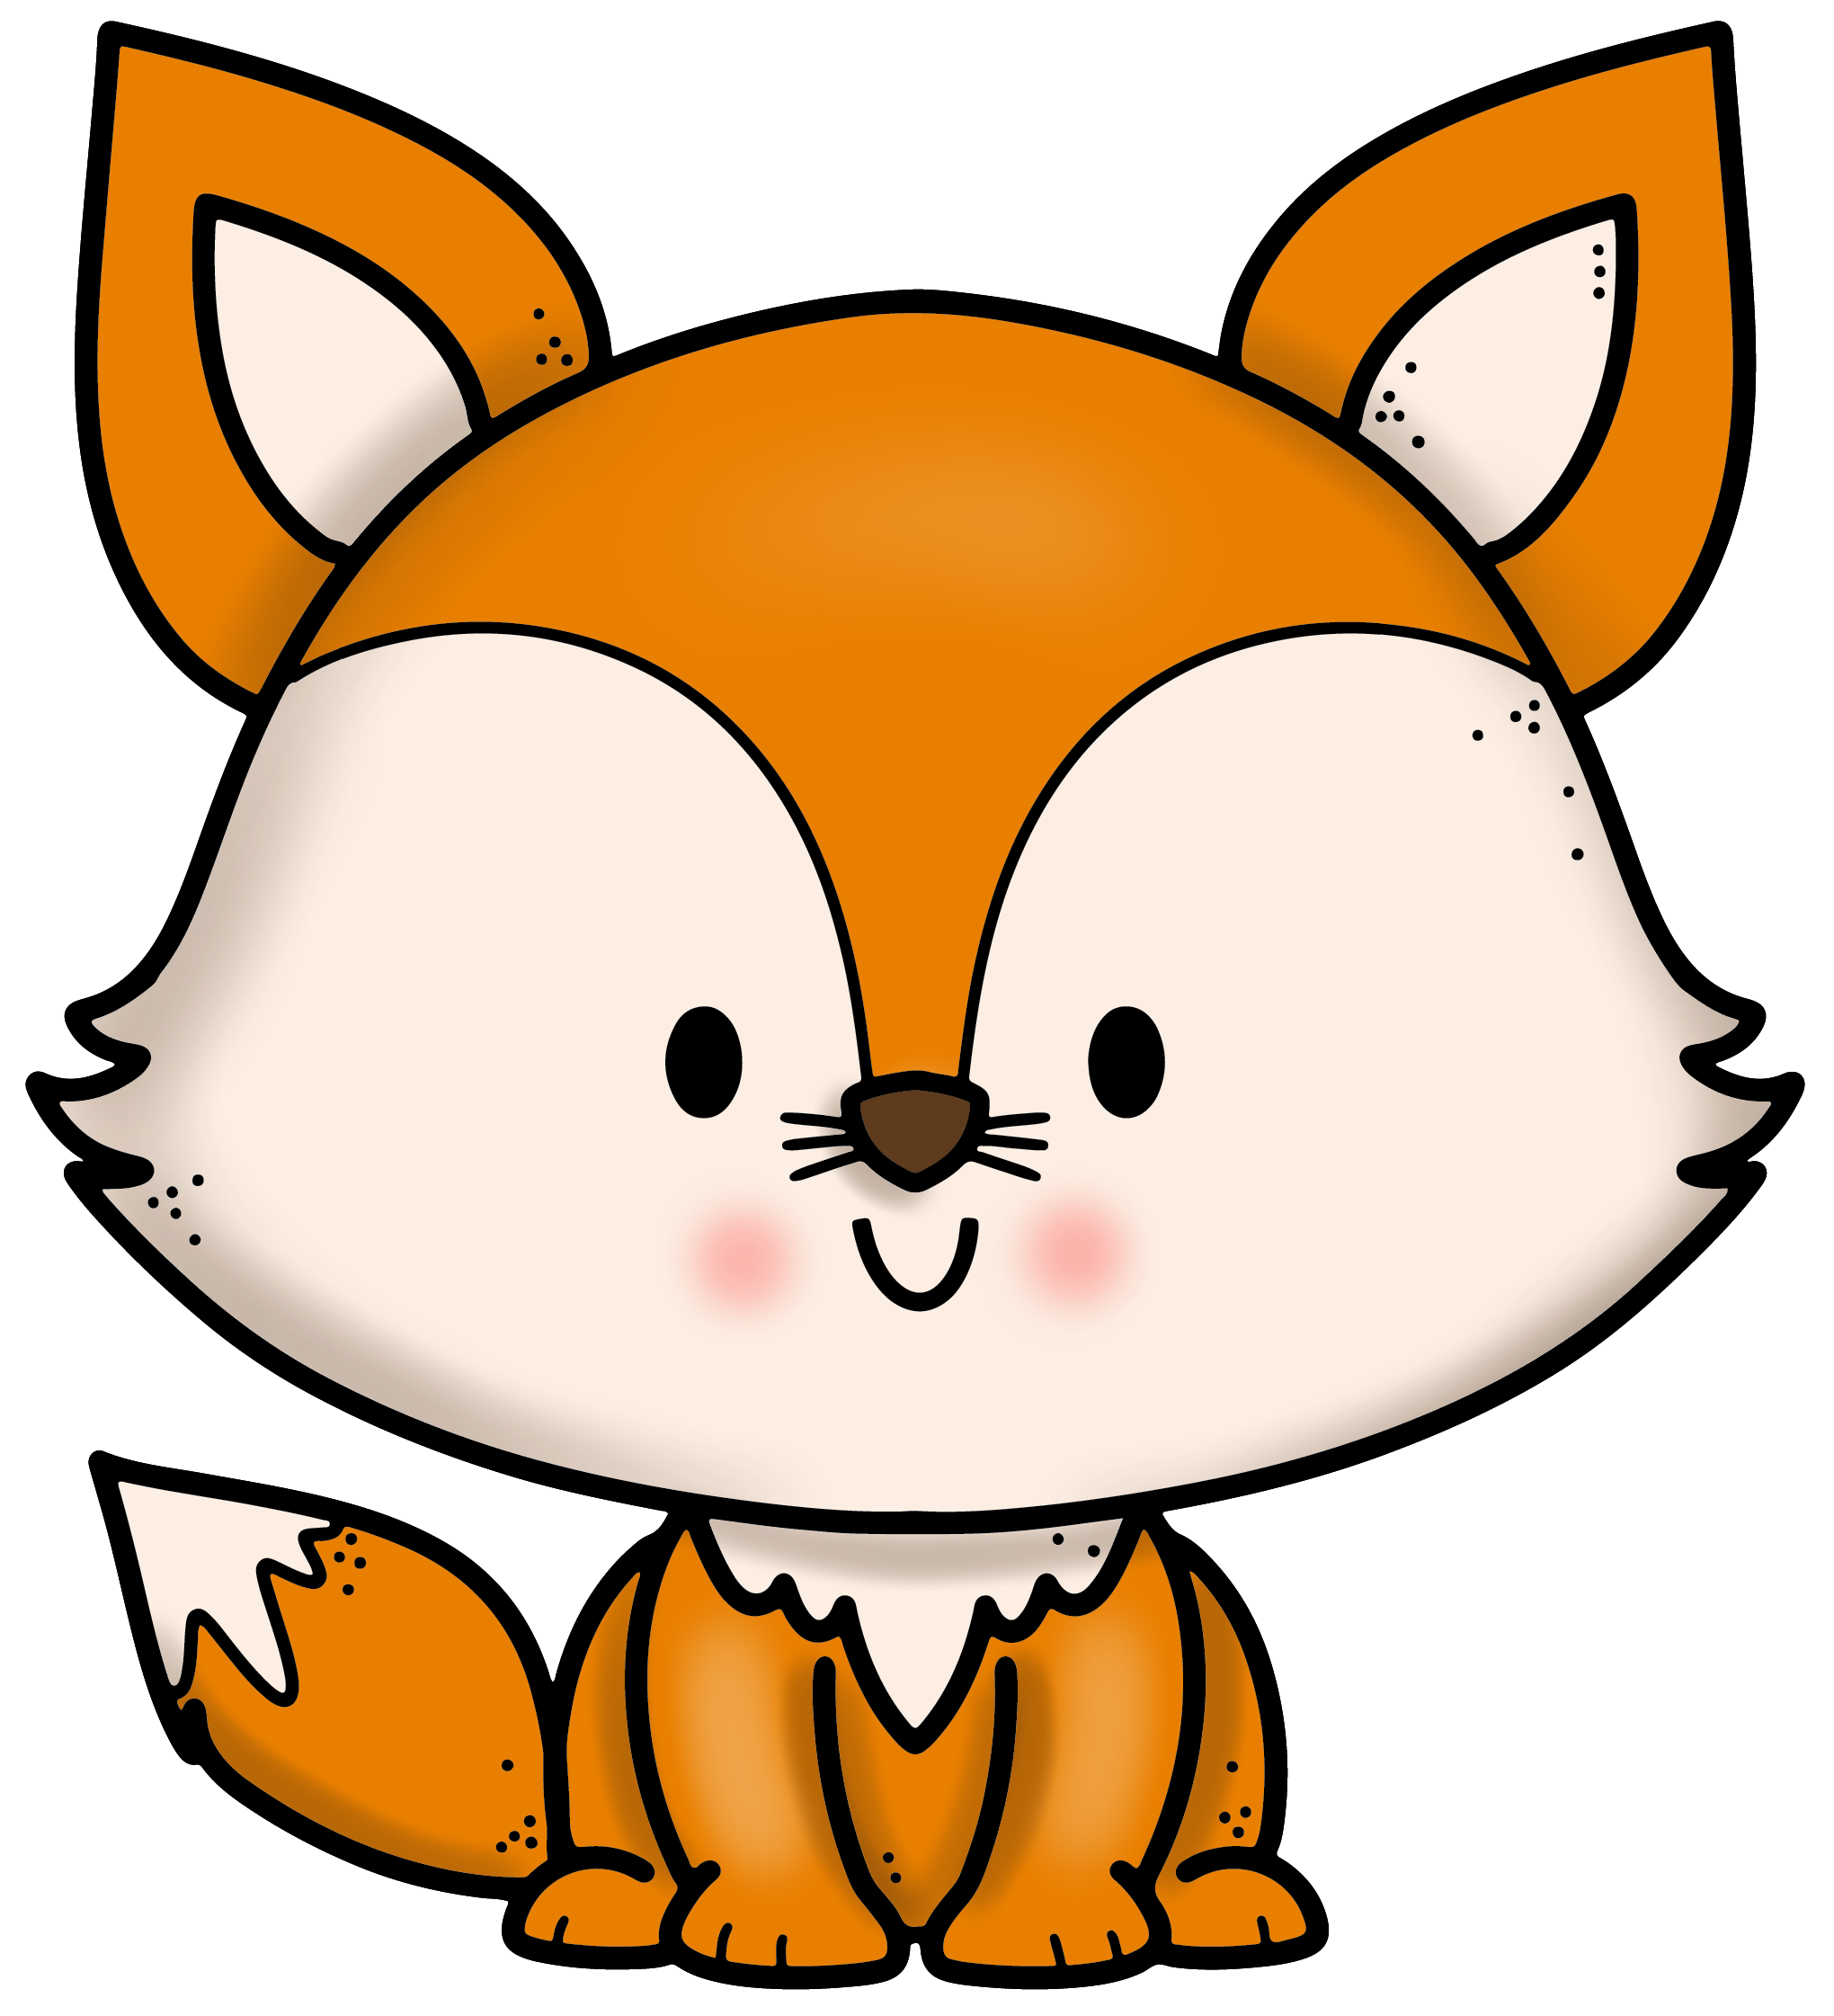
Herfst
dilemma’s
of

Slide 2
1. Je springt elke ochtend voordat je naar school gaat in de blubber.
2. Je hebt 1 dag takken als armen en benen.
of

Slide 3
1. Je hebt een paraplu vast zo groot als een dennenboom.
2. Je hebt een regenjas zo klein als je pink
of

Slide 4
1. In 1 nacht kruipen er 50 spinnen in je slaapkamer
2. Elke nacht worden er 2 oorwormen vrijgelaten in je slaapkamer
of

Slide 5
1. Je springt met je blote voeten in een diepe plas water.
2. Je springt met je blote voeten in een grote berg bladeren.
of

Slide 6
1. Je eet een spin.
2. Je eet een slak.
of

Slide 7
1. Je hebt 1 dag pompoen voeten.
2. Je huid is voor 1 dag bedekt met de stekels van een egel.
of

Slide 8
1. Het is altijd koud buiten.
2. Het is altijd donker buiten.
of

Slide 9
Je kunt een dag een egel zijn.
2. Je kunt een dag een uil zijn.
of

Slide 10
1. Je moet tijdens een wandeling in het bos door allemaal prikkelbosjes.
2. Je moet tijdens een wandeling in het bos bij elke boom een liedje zingen.
of

